Slide 1
Lenguajes Formales y Autómatas

Slide 2
Unidad 3: Autómatas Finitos No Deterministas

Slide 3
Autómatas finitos no deterministas
Se describe formalmente como :
AFND= (∑_{e}, Q, q₀, f, F)
donde
Q : Conjunto finito de estados
Q0 : Estado inicial
∑_{e} : Alfabeto de entrada (finito)
f : Función de transición de estados
Q × ∑_{e} → Q
Transforma del conjunto de estados y alfabeto de entrada al conjunto de estados
F : Conjunto de estados de salida o terminales
El autómata es NO DETERMINISTA si se presenta por lo menos
una de las siguientes situaciones:
Para cada par (entrada, estado) hay mas de una posible transición.
Hay uno o mas estados con una o mas transiciones no definidas
Hay transiciones espontaneas

Slide 4
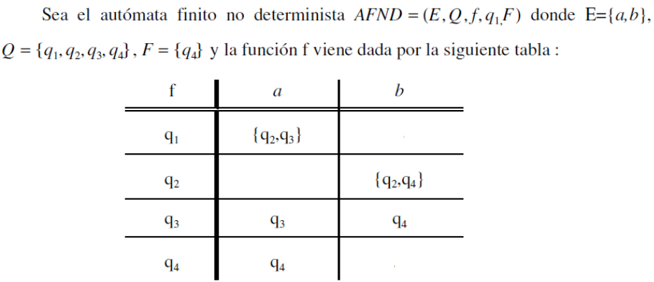
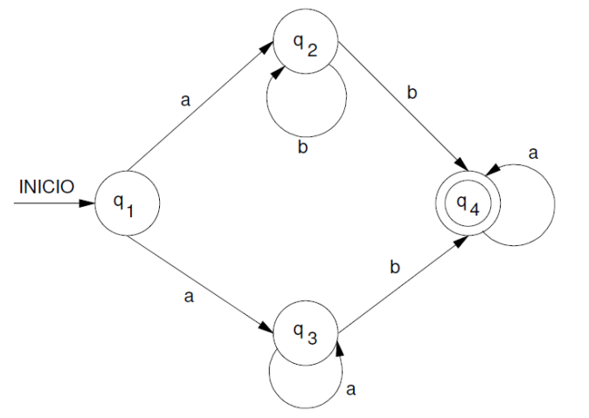
Autómatas finitos no deterministas: ejemplo

Slide 5
Transformación AFND AFD
Para todo autómata finito no determinista
AFND= (∑_{e}, Q, q₀, f, F)
se puede construir un autómata finito determinista
AFD= (∑’_{e}, Q’, q’₀, f’, F’)
tal que el lenguaje reconocido por el autómata finito determinista AFD coincida con el lenguaje reconocido por el autómata finito no determinista AFND
L(AFD) = L(AFND)

Slide 6
Obtención de AFD equivalente a un AFND

Slide 7
Determinación del estado inicial del AFD:
Debe ser equivalente a q1 (Estado inicial del AFND)
Si C1 ≡ q1 entonces:
f(C1, a) = { q2,q3 } = C2
f(C1, b) = { } = C3
Determinación de los siguientes estados del AFD
f(C2, a) = {q3 } = C4
f(C2, b) = { q3,q4 } = C5
f(C3, a) = { } = C3
f(C3, b) = { } = C3
 | a | b
q1 | {q2.q3}
q2 |  | {q3,q4}
q3 | q3 | q4
q4 | q4

Slide 8
f(C4, a) = { q3 } = C4
f(C4, b) = { q4 } = C6
f(C5, a) = { q3,q4 } = C5
f(C5, b) = { q4 } = C6
f(C6, a) = { q4 } = C6
f(C6, b) = { } = C3
 | a | b
q1 | {q2.q3}
q2 |  | {q3,q4}
q3 | q3 | q4
q4 | q4

Slide 9
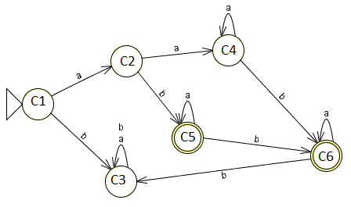
AFD equivalente
AFD= ({a,b}, {C1,C2,C3,C4,C5,C6}, C1, f, {C5, C6})
 | a | b
>C1 | C2 | C3
C2 | C4 | C5
C3 | C3 | C3
C4 | C4 | C6
C5* | C5 | C6
C6* | C6 | C3

Slide 10
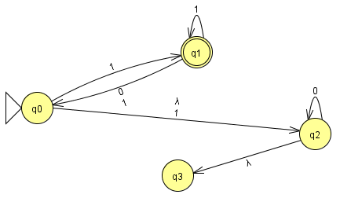
Obtención de AFD equivalente a un AFND
f | 0 | 1 | λ
>q0 |  | { q1, q2 } | q2
q1* | q0 | { q0, q1 }
q2 | q2 |  | q3
q3
Relación de transición λ:
T={(q0,q0),(q0,q2), (q1,q1), (q2,q2), (q2,q3),(q3,q3)}
Cierre transitivo de la relación T:
T’ ={(q0,q0),(q0,q2), (q0,q3), (q1,q1), (q2,q2), (q2,q3),(q3,q3)}

Slide 11
Obtención de AFD equivalente
a un AFND
f | 0 | 1 | λ
>q0 |  | { q1, q2 } | q2
q1* | q0 | { q0, q1 }
q2 | q2 |  | q3
q3
T’ ={(q0,q0),(q0,q2), (q0,q3), (q1,q1), (q2,q2), (q2,q3),(q3,q3)}
C0 ≡ q0 λ {q0,q2,q3}
f(C0,0) = q2 λ {q2, q3} = C1
f(C0,1) = {q1, q2} λ {q1, q2, q3} = C2
f(C1,0) = q2 λ {q2, q3} = C1
f(C1,1) = {} λ {} = C3
f(C2,0) = {q0,q2} λ {q0,q2, q3} = C4
f(C2,1) = {q0,q1} λ {q0,q1, q2, q3} = C5
f(C3,0) = { } λ { } = C3
f(C3,1) = { } λ { } = C3
f(C4,0) = {q2} λ { q2,q3} = C1
f(C4,1) = { q1,q2} λ {q0,q1, q2, q3} = C5
f(C5,0) = {q0,q2} λ { q0,q2,q3} = C4
f(C5,1) = { q0,q1,q λ {q0,q1, q2, q3} = C5
 | 0 | 1
>C0 | C1 | C2
C1 | C1 | C3
C2* | C4 | C5
C3 | C3 | C3
C4* | C1 | C5
C5* | C4 | C5

Slide 12
Conversión Gramática Regular AFD
Dada una Gramática regular
G=(∑_{T,} ∑_{N},S,P)
Se obtiene el autómata:
AFND= (∑_{e}, Q, q₀, f, F)
Donde:
∑e = ∑T
Q = ∑N
Q0 = S
f se calcula a partir de la producciones:
Si A:= aB entonces f(A,a) = B
Si A:= a entonces f(A,a) = F
Si S:= λ entonces f(S, λ) = F

Slide 13
Ejemplo:
G= ({0,1}, {A,B,C}, A,P) P={ (A:=0B), (A:=λ), (B:=1C), (B:=1), (C:=0B) }
∑e={0,1}
Q={ A, B, C, F}
q0=A
f(A,0) = B, f(A, λ) = F
f(B,1) = C, f(B,1) = F
f(C,0) = B
 | 0 | 1 | λ
>A | B |  | F
B |  | {C,F}
C | B
F
Autómata Finito No Determinista

Slide 14
Conversión AFD Gramática Regular
Dado el autómata
AFD/AFND = (∑e, Q, q0, f, F)
Se obtiene una Gramática regular:
G=(∑_{T,} ∑_{N},S,P)
Donde:
∑T = ∑e
∑N = Q
S = Q0
Producciones P:
Si f(q,a) = p entonces q:=ap
Si f(q,a) = p y p pertenece a F entonces q:=a
Si q0 pertenece a F entonces q0:=λ

Slide 15
Ejemplo
AF= ({ 0, 1 }, { C0,C1,C2,C3,C4 }, C0, f, { C2,C4 })
 | 0 | 1
>C0 | C1 | C2
C1 | C1 | C3
C2* | C0 | C4
C3 | C3 | C3
C4* | C0 | C4
∑T = {0,1}
∑N = {C0,C1,C2,C3,C4 }
S=C0
C0:=0C1/1C2/1
C1:=0C1/1C3
C2:=0C0/1C4/1
C3:=0C3/1C3
C4:=0C0/1C4/1
P
G=({0,1} , {C0,C1,C2,C3,C4 }, C0,P)
Gramática Regular

